Slide 1
Sistem de prezentă pe baza cardului RFID în C# și arduino
Monoran David

Slide 2
Table of contents
01
02
03
04
Motivarea alegeri temei
Aspecte teoretice
Concluzii
Prezentarea aplicației
05
06
Obiective viitoare
Webografie

Slide 3

01
Motivarea alegeri temei
Notes:
Explicat de unde o venit ideea (povestea cu Alin si instructorul de Yoga care vroia ceva unealta de prezenta mai usoara

Slide 4
02
Aspecte teoretice

Slide 5
Format din 3 componente:
WebApp
WebApi
Hardware
Interfață grafică pentru facilitarea vizualizării datelor.
Fundația proiectului. Gestionează întreaga circulație a informațiilor.
Pentru a ușura procesul de înregistrare a prezenței.

Slide 6
Software utilizat
Visual Studio 2022
SSMS
Programarea WebApp-ului și Web API-ului.
(SQL Server Management Studio)
Conectarea la serverul de baze de date și verificarea datelor introduse prin Web API.
Arduino IDE
Programarea microcontrolerului ESP32.
Fusion 360
Realizarea carcasei și a schemei electrice.
Postman
Testarea metodelor implementate în Web API.
Github
Source control.

Slide 7
03
Prezentarea aplicației

Slide 8
WebApp

Slide 9
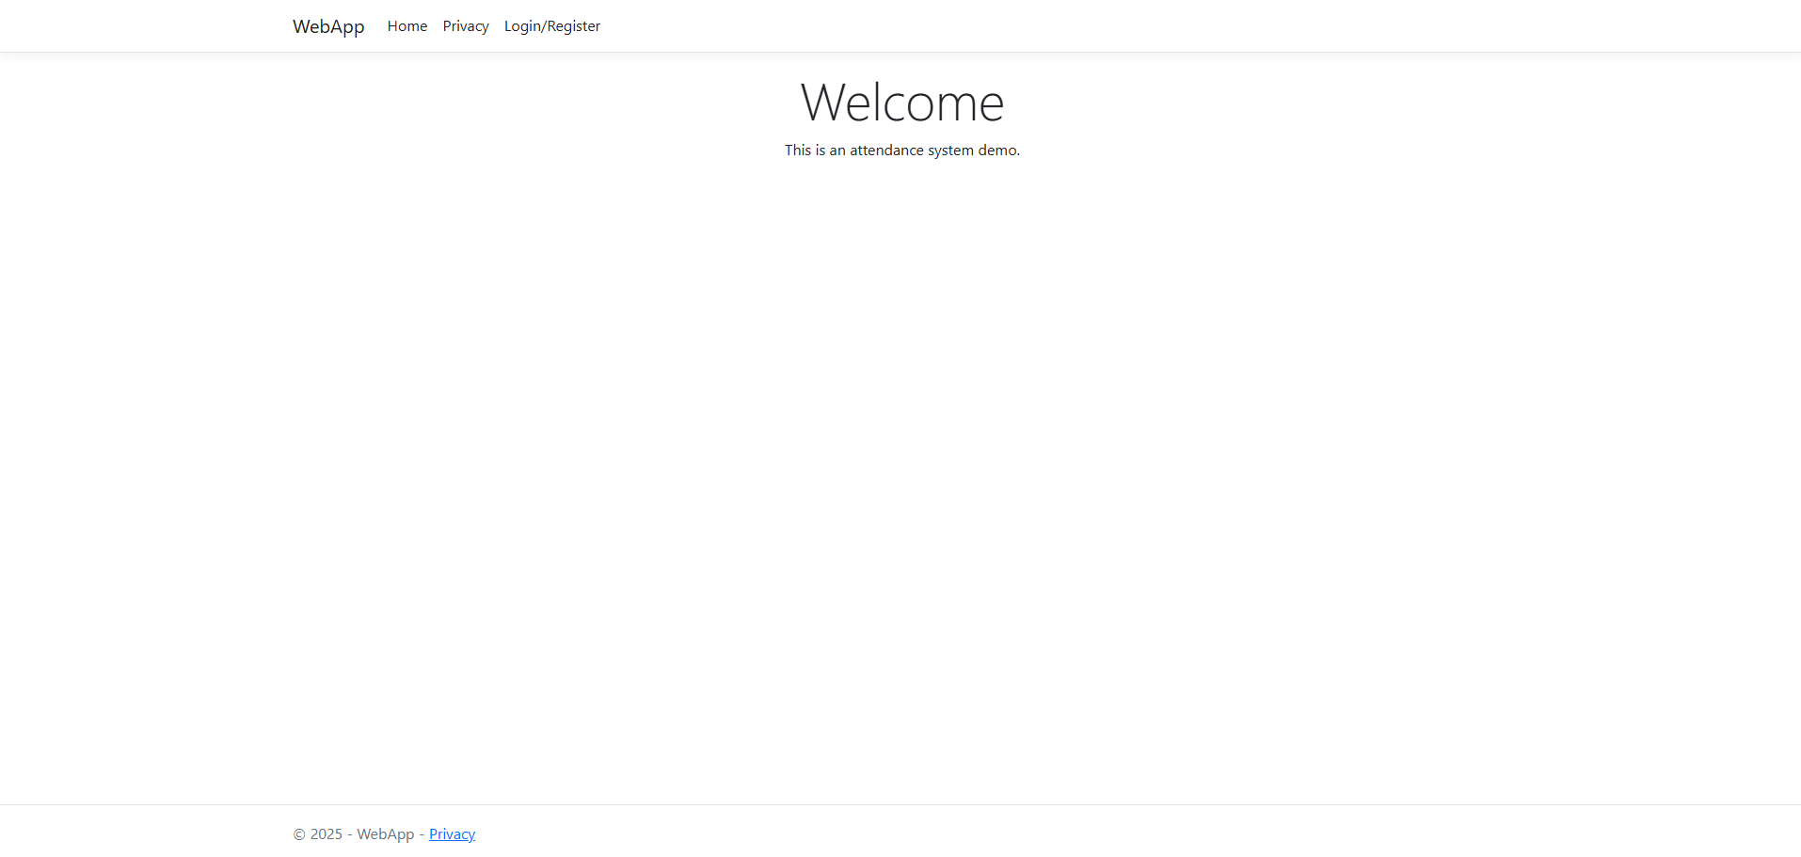
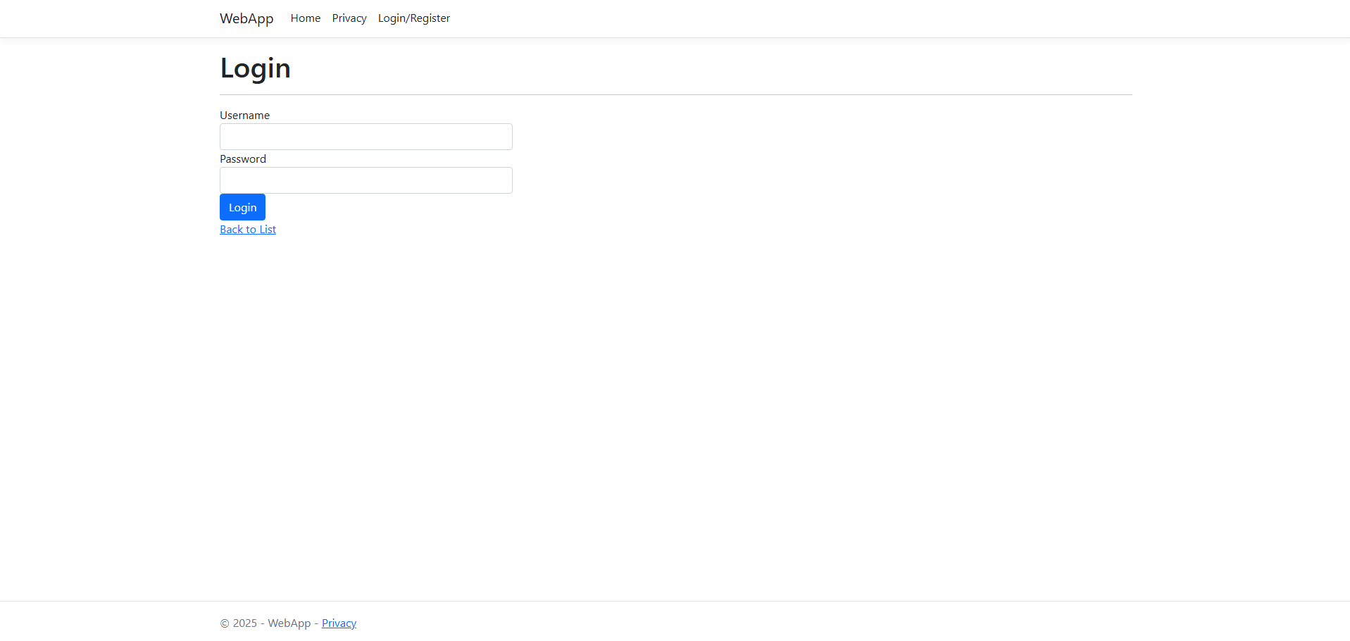
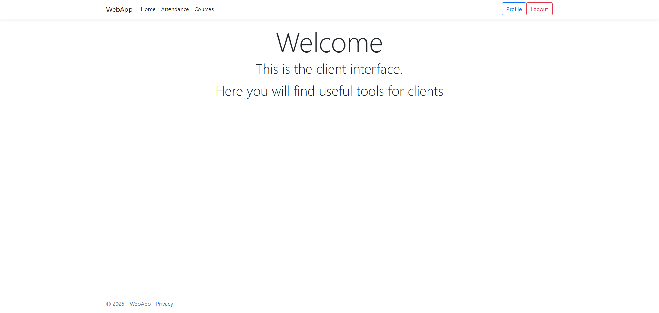
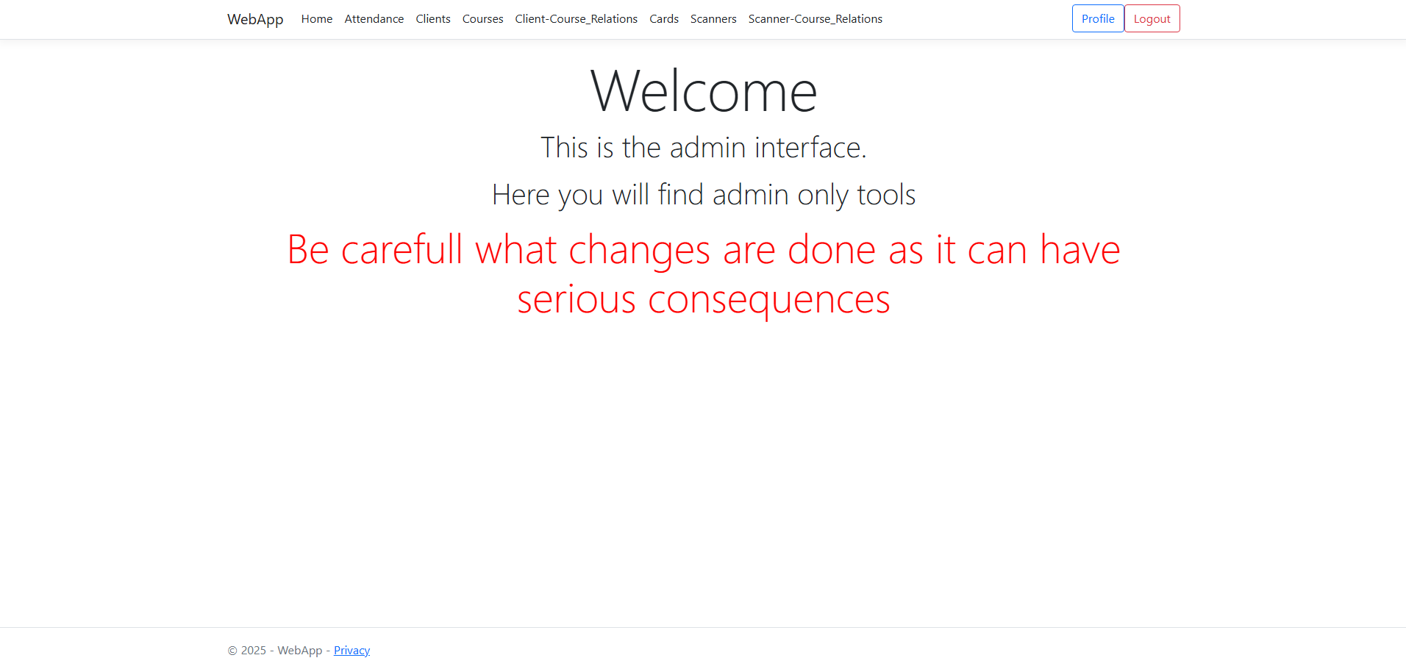
Flow 1
<- Pagina principală
<- Pagina de Login
Pagina Clientului
Pagina Adminului
Notes:
Prob aratat la demo

Slide 10
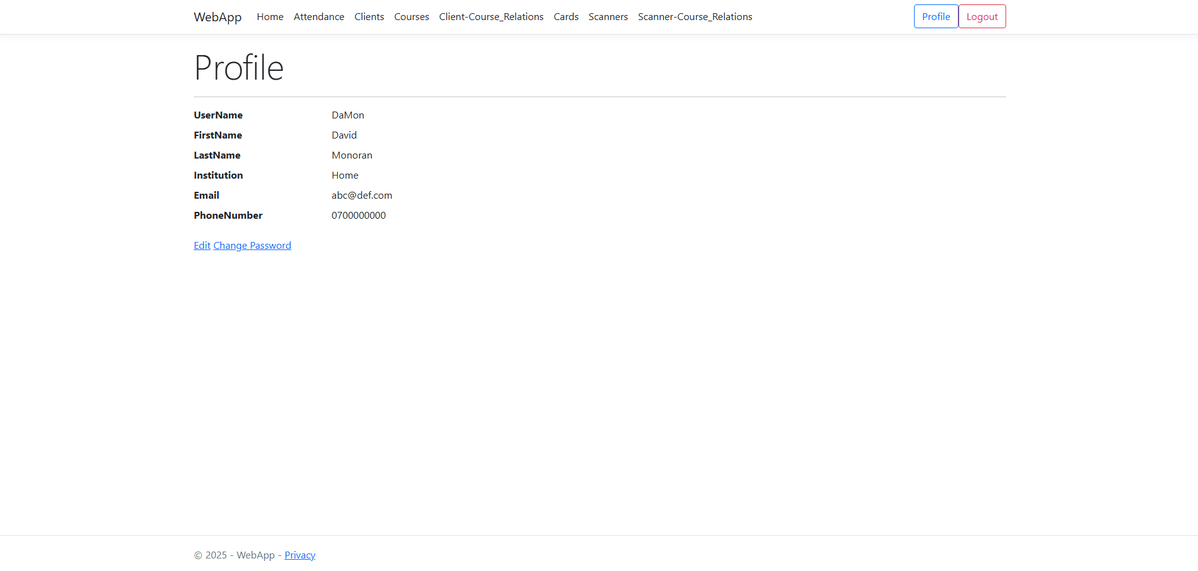
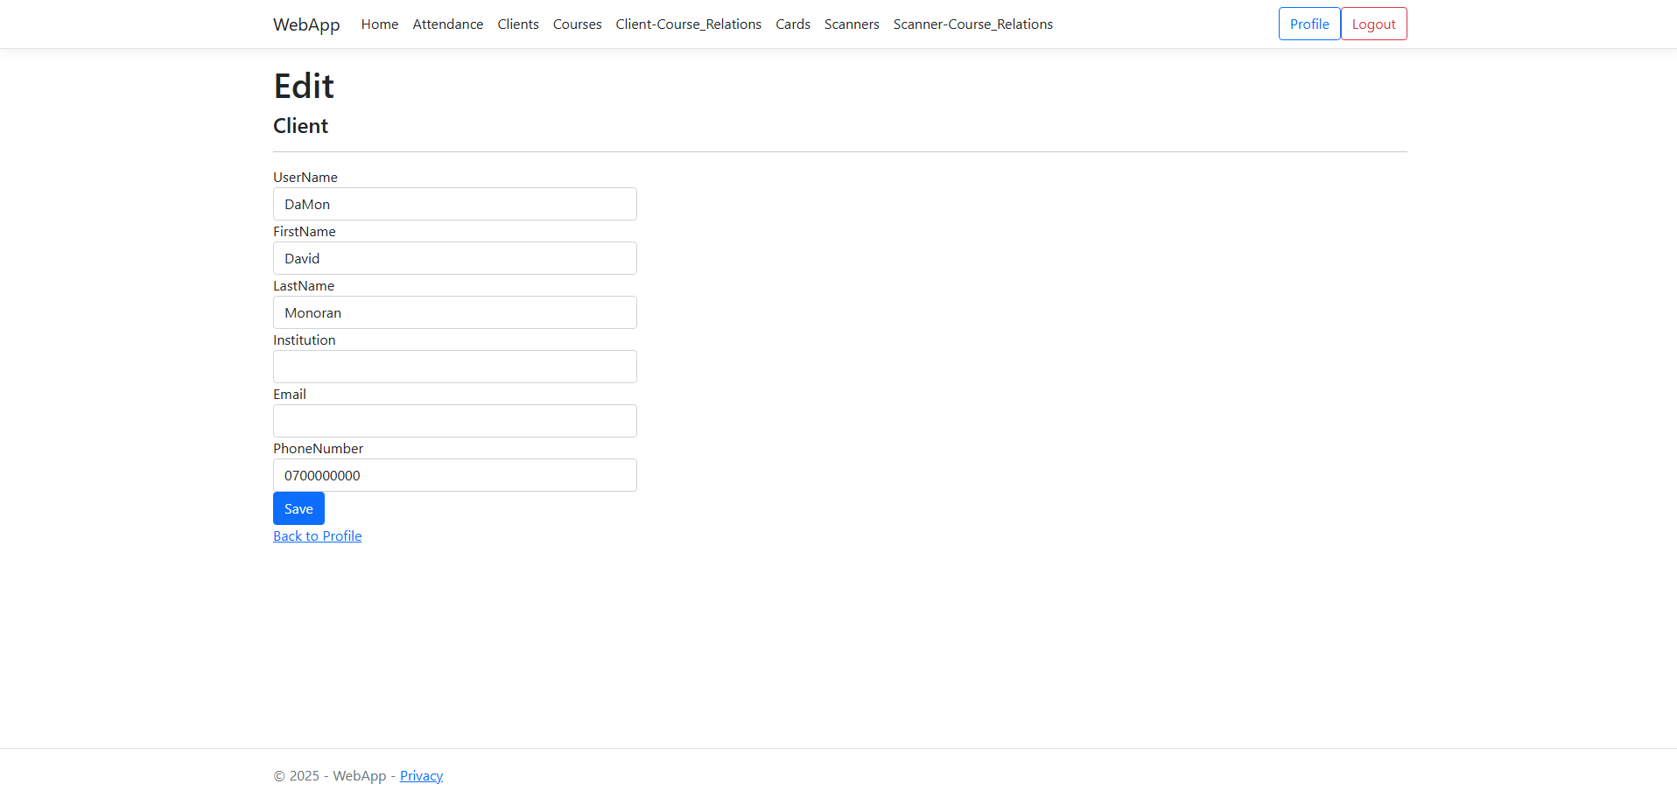
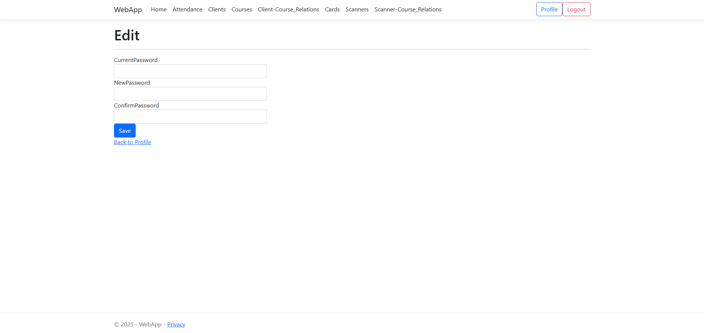
Flow 2
<- Pagina profilului utilizatorului
Pagina Clientului
Pagina pentru schimbarea parolei
Notes:
Prob aratat la demo

Slide 11
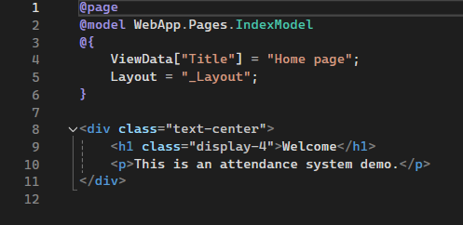
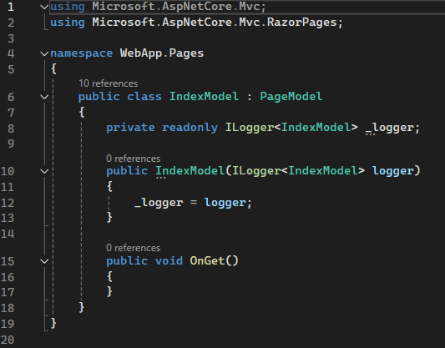
Razor Pages
WebApp-ul a fost construit cu ajutorul framework-ului ASP.NET, utilizând Razor Pages.
Acesta integrează layout-uri de pagini scrise în HTML cu partea de logică scrisă în C#.

Slide 12
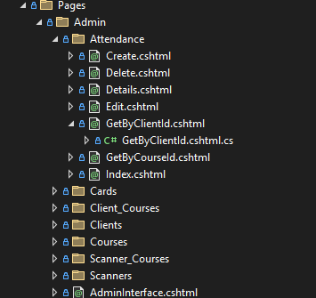
Motivare
De ce Razor Pages și nu MVC?
Routing mai intuitiv: Spre deosebire de MVC, unde rutele trebuie definite manual, în Razor Pages structura folderelor reprezintă ruta.
Structură mai simplă: Razor Pages conține tot ce ține de o pagină în două fișiere: unul de tip „.cshtml” și unul de tip „.cshtml.cs”, spre deosebire de MVC, care are controlere, view-uri și modele în fișiere separate și în foldere diferite.
Mai ușor de înțeles: Nu trebuie să scrii clase de controler, atributuri de rută etc., așa cum este necesar în MVC.
Notes:
MVC-(Model-View-Controller) Dacă faci o aplicație web cu pagini clasice, CRUD, forme, interacțiuni simple, Razor Pages e alegerea mai bună. E mai rapid, mai curat, mai organizat. MVC are sens doar dacă ai nevoie de un control complex al arhitecturii sau vrei o separare strictă între componente. În rest, Razor Pages câștigă la eficiență.

Slide 13
Web API

Slide 14
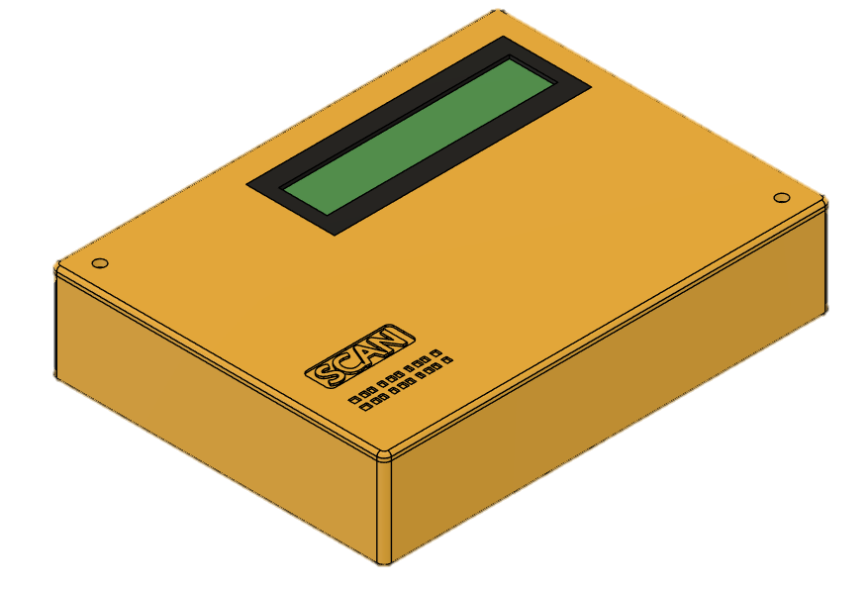
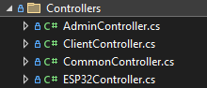
General
Web API-ul a fost construit în C#.
Acesta face legătura între WebApp sau scanner și baza de date.
În același timp, verifică datele trimise de acestea pentru a asigura o bună funcționare a programului.

Slide 15
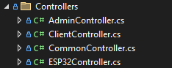
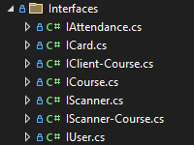
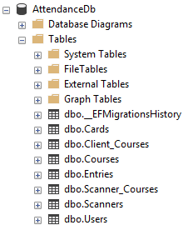
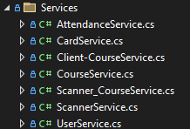
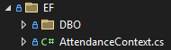
Flow

Slide 16
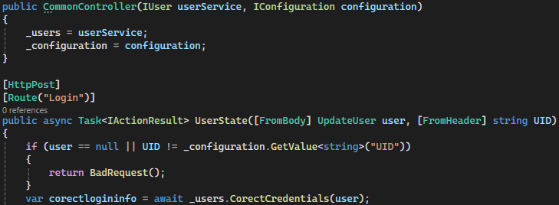
Controllers
„AdminController” este responsabil pentru metodele folosite de WebApp când este logat utilizatorul cu rol de admin.
„ClientController” este responsabil pentru metodele folosite de WebApp când este logat utilizatorul cu rol de client.
„CommonController” este responsabil pentru metodele folosite de WebApp atunci când nu este încă logat utilizatorul și conține metode precum resetarea parolei sau logarea.
„ESP32Controller” conține o singură metodă folosită de microcontroller pentru a introduce în tabelul „Entries” prezența clienților.

Slide 17
Controllers
Metodele din WebAPI sunt de tip HTTP, astfel trebuie ales ce tip să fie folosit. În realizarea proiectului am folosit metodele: GET, POST, PUT și DELETE.
Ex: „https://localhost:7172/Common/Login” -de tip POST

Slide 18
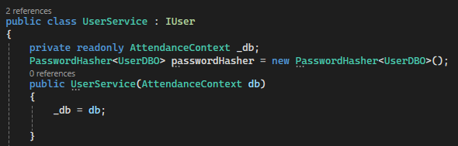
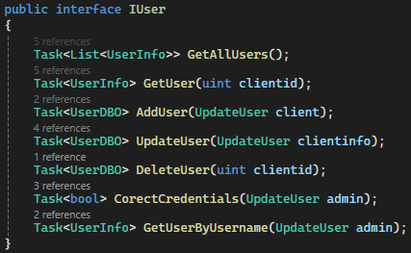
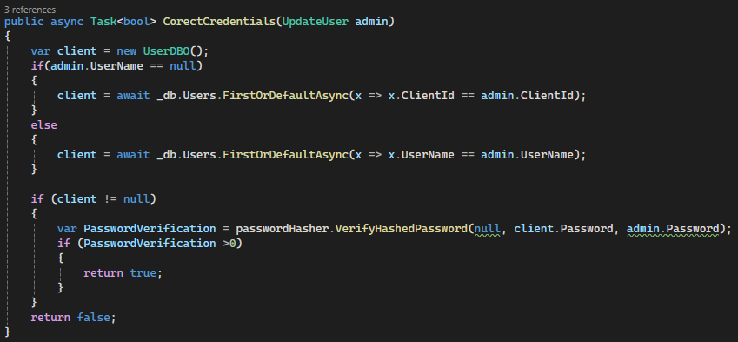
Services
Pentru a introduce și extrage din baza de date, am creat câte o clasă diferită pentru fiecare tabel, în care am injectat. „AttendanceContext” pentru a avea acces la baza de date și am definit metodele pe care le vor folosi controlerele.
Clasa moștenește o interfață. Aceasta definește ce funcții trebuie să existe și ce parametri trebuie să aibă.

Slide 19
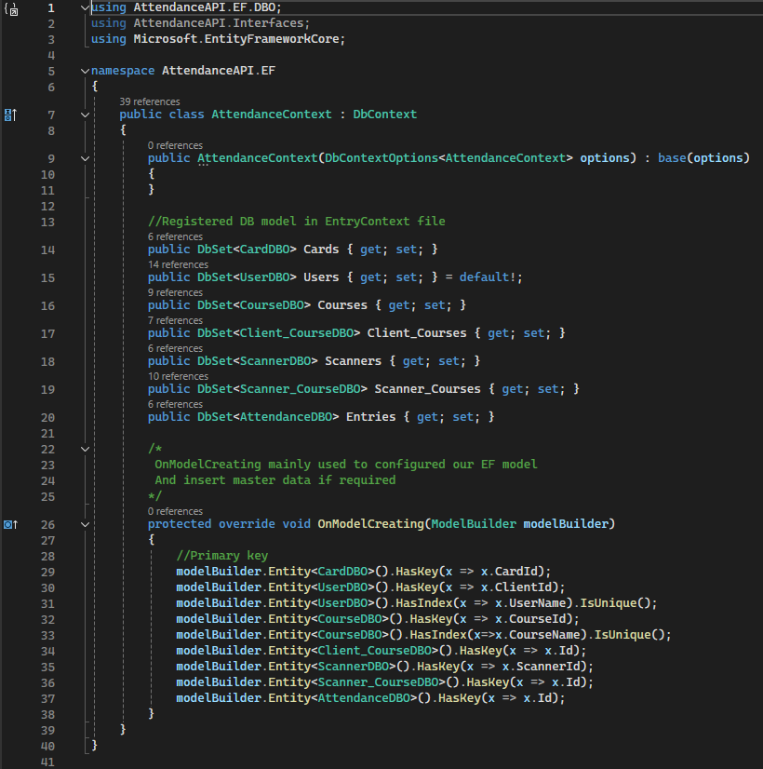
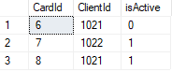
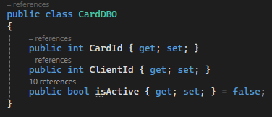
DB Context
Code first approach.
Structura tabelelor conține, pe post de coloane, variabilele din interiorul claselor de date.
Se definesc detaliile tabelelor (chei primare, câmpuri unice).

Slide 20
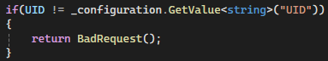
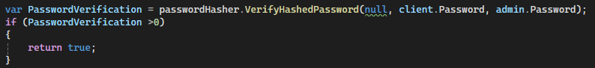
Securitate
UID adaugă un strat de securitate, executând requesturi doar dacă îl conține.
Parola utilizatorilor este criptată pentru a asigura protecția acesteia în cazul unei spargeri a bazei de date (de exemplu, „testpass1” -> „AQAAAAIAAYagAAAAEKedSrhwVrJx/bhw7PqwY3V9zfw7pR8/5SbMqDnRCW+hq9Vrs7/xybimErcAe9u+Zw==”).
Recriptarea aceleași parole va duce la rezultate diferite.„AspNetCore.Identity” gestionează criptarea și compararea.

Slide 21
Hardware

Slide 22
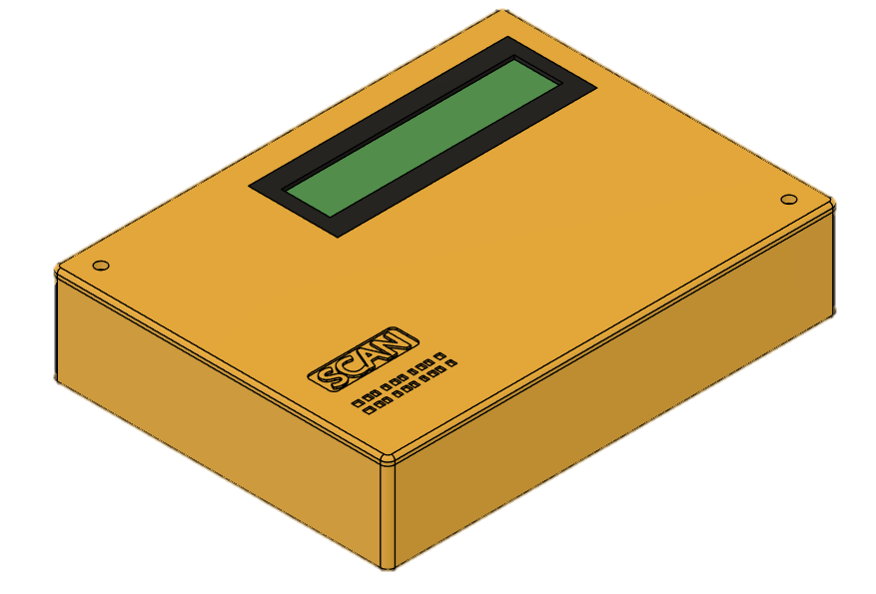
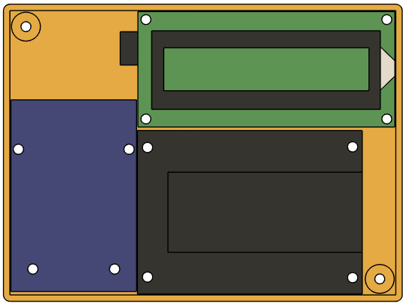
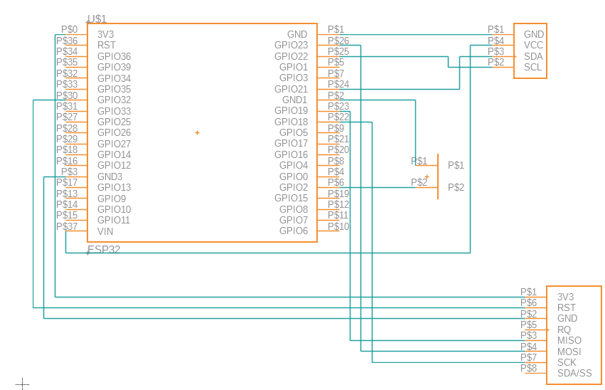
General
Hardware-ul constă dintr-un microcontroler ESP32, un ecran LCD 16x2 și un cititor RFID RC522.
Microcontrolerul comunică cu LCD-ul prin intermediul protocolului I2C, iar cu cititorul RFID prin protocolul SPI.
Carcasa și schema au fost realizate în Fusion360.

Slide 23
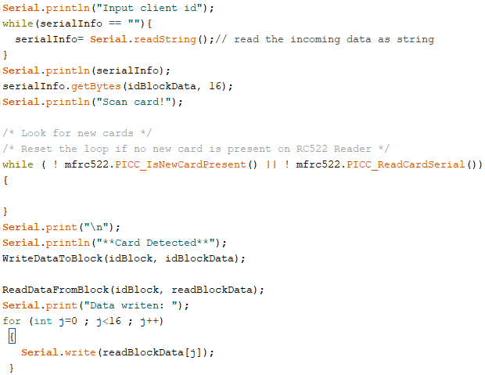
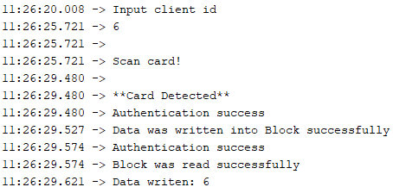
Cod Admin
Scanatorul adminului preia ID-ul cardului, care va fi inscripționat prin intermediul serial monitor-ului.
Nu se folosește ecranul LCD, deoarece orice informație poate fi transmisă prin serial monitor.

Slide 24
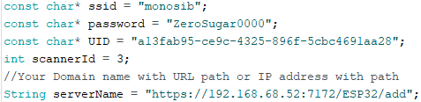
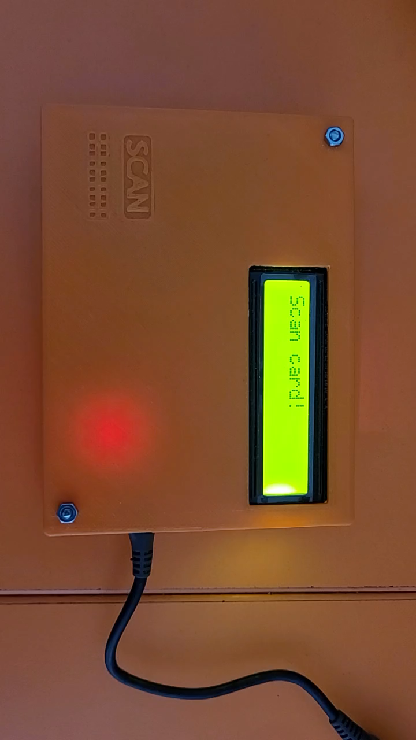
Cod Client
Scanatorul clientului obține ID-ul cardului prin citirea acestuia de pe card.
Se apelează WebAPI-ul pentru a înregistra prezența clientului.
Se confirmă pe ecranul LCD statusul înregistrării.
Este necesar să fie conectat la aceeași rețea ca și serverul pe care rulează Web API-ul (sau la internet, dacă Web API-ul este public).

Slide 25
04
Concluzii

Slide 26
Concluzii
Proiectul prezintă o unealtă utilă în cadrul organizațiilor sau instituțiilor, oferind o metodă de supraveghere a activităților.
Interfața grafică face ca aplicația să fie ușor de utilizat, iar utilizarea API-ului pentru legătura dintre WebApp și baza de date facilitează modificarea în cazul în care baza de date va fi mutată pe un server dedicat sau pe un server mai performant.
Scannerul oferă o modalitate ușoară și accesibilă pentru înregistrarea prezenței.
Datorită formatului structurat al aplicației, aceasta permite modificarea și implementarea de funcții noi cu ușurință.

Slide 27
05
Obiective viitoare

Slide 28
Obiective viitoare
Implementarea posibilității de generare a rapoartelor lunare sau individuale pentru clienți.
Integrarea unui cititor de carduri SD în scaner pentru a facilita modificarea datelor (SSID, parolă etc.).
Publicarea webapp-ului și a web API-ului pentru acces extern.
Adăugarea unei funcții de căutare în interfața de adminului.
Dezvoltarea scanerului pentru a include un cititor de coduri QR.
Crearea unei aplicații mobile care să genereze un cod QR pentru înregistrarea prezenței sau să utilizeze tehnologia RFID pentru a înregistra prezența prin scanare.

Slide 29
06
Webografie

Slide 30
Webografie
https://www.electronicshub.org/write-data-to-rfid-card-using-rc522-rfid
https://arduinogetstarted.com/tutorials/arduino-rfid-nfc
https://learn.microsoft.com/en-us/dotnet/fundamentals/networking/http/httpclient
https://learn.microsoft.com/en-us/aspnet/core/mvc/views/razor?view=aspnetcore-9.0#razor-reserved-keywords
https://learn.microsoft.com/en-us/aspnet/core/tutorials/razor-pages/?view=aspnetcore-9.0&viewFallbackFrom=aspnetcore-2.1&preserve-view=true
https://randomnerdtutorials.com/esp32-http-get-post-arduino/#http-post
https://docs.arduino.cc/learn/electronics/lcd-displays/
https://esp32io.com/tutorials/esp32-piezo-buzzer
https://medium.com/@codewithankitsahu/implement-entity-framework-a-code-first-approach-in-net-8-api-80b06d219373
https://medium.com/@codewithankitsahu/net-8-web-api-crud-operations-125bb3083113
https://learningprogramming.net/net/asp-net-core-razor-pages/login-form-with-session-in-asp-net-core-razor-pages/

Slide 31
Multumesc!

